Slide 1

Introduction to RabbitMQ
Pravinkumar R .D.

Slide 2
What is RabbitMQ?
RabbitMQ is a open source message broker
Ini memiliki 2 aturan
Producer
Consumer
Broker
RabbitMQ
Producer
Publish
Consume
Consumer
Message
Subscrition to Broker

Slide 3
Why RabbitMQ?
Kita akan menggunakanPM2 untuk membuat dan mengelola proses, kita tidak dapat menjalin komunikasi antara master dan child
Dikontrol secara langsung dengan PM2
Anda tidak dapat menggunakan metode yang kami lihat dalam contoh terakhir kami dengan RabbitMQ, kami dapat mendistribusikan pesan ke beberapa consumers..
Juga kita dapat memuat keseimbangan antara workers

Slide 4
Core of RabbitMQ
Producer –
Aplikasi/proses yang mengirim pesan
Consumer –
Aplikasi/proses yang menerima pesan
Queue –
Tempat penyimpanan pesan
Message –
Pesan/informasi yang dikirim oleh producer ke consumer

Slide 5
Core of RabbitMQ
Channel –
Media yang menggunakannya kita dapat mengirim pesan atau menerima pesan disebut channel
AMQP –
Advance Message Queue Protocol digunakan oleh RabbitMQ untuk pesan

Slide 6
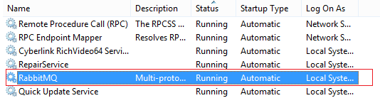
Install RabbitMQ
Download and install RabbitMQ
https://www.rabbitmq.com/install-windows.html#installer
Download and install RabbitMQ which will install RabbitMQ as Windows Service

Slide 7
Install ‘amqplib’ Package using NPM
Untuk menggunakan RabbitMQ di dalam Node JS Express aplikasi, kita perlu install package ‘amqplib’ Menggunakan NPM install command
npm install --save amqplib
Ini adalah library dan client for Node JS

Slide 8
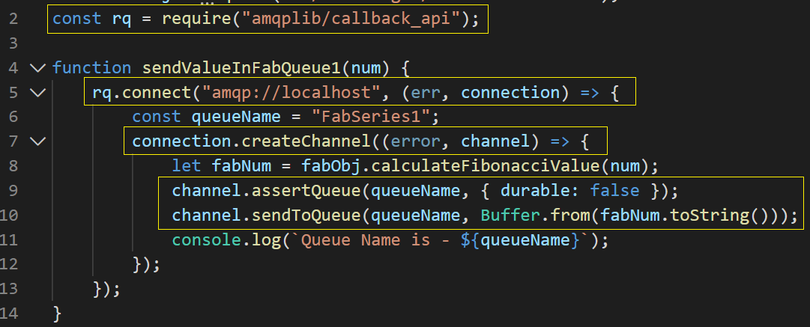
Create Producer

Slide 9
Create Producer
Import amqplib package
Terhubung dengan RabbitMQ server menggunakan connect method
Dibutuhkan dua parameter –
URL – kami menggunakan url default seperti ‘’amqp://localhost”
Call back function
Koneksi menawarkan fungsi createChannel yang mengambil dua parameter –
err
channel

Slide 10
Create Producer
assertQueue –
Menambahkan queue
sendToQueue –
Mengirim pesan ke queue

Slide 11
Create Consumer
Sebagian besar kode untuk consumer sama kecuali producer, kebalikannya menggunakan sendToQueue() method, dan kami akan gunakan consume() method
Metode ini mengambil dua parameter –
Queue Name
Call back function - yang menerima pesan dari queue yang diberikan

Slide 12
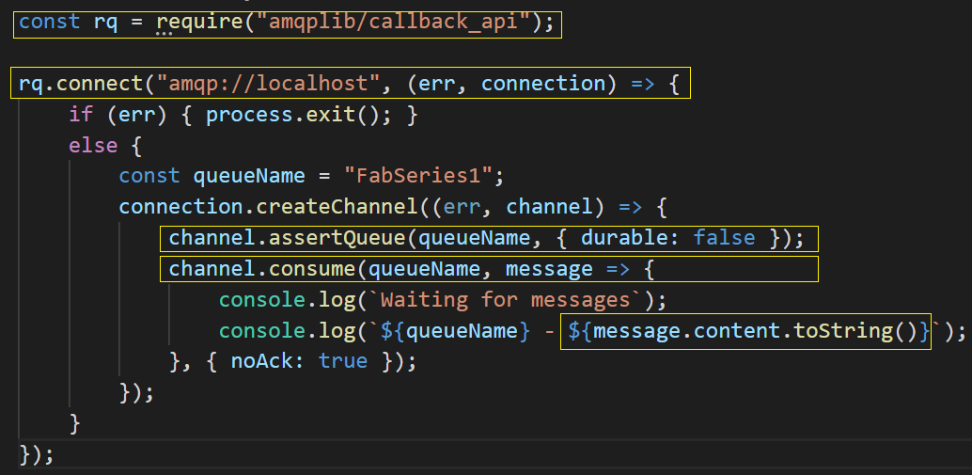
Create Consumer

Slide 13
List Queues
Go to the path –
C:\Program Files\RabbitMQ Server\rabbitmq_server-3.8.2\sbin
Open the path in command prompt and type a command –
rabbitmqctl list_queues
Using this command you will see all the queues from RabbitMQ

Slide 14
Using RabbitMQ Web Interface
Untuk melihat semua queues dan detailnya, kita dapat menggunakan RabbitMQ web interface –
Untuk membuka antarmuka web, buka browser dan ketik di bawah ini URL
http://localhost:15672/
Ini akan membuka antarmuka web, user Id adalah guest dan passwordnya guest

